Slide 1
TeleAI - EVOL Lab
Complex Systems with LLM-based Multi-Agents
Shifeng Sun
2024/7/5

Slide 2
1
INTRODUCTION
2
Complex Systems
3
Complex Networks
CONTENTS
4
Demise of An Ancient Civilization
5
Multi-agents System
6
Simulate human society
7
Social Norm

Slide 3
1
INTRODUCTION

Slide 4
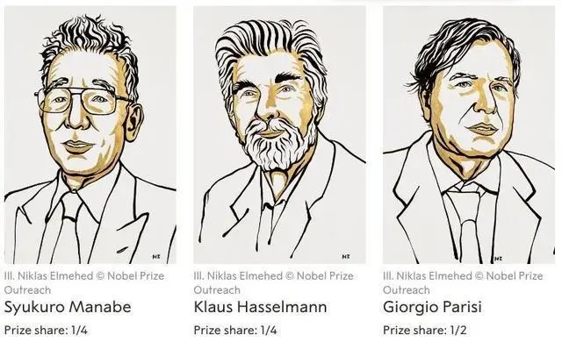
1. INTRODUCTION
美国科学家真锅淑郎（Syukuro Manabe）、德国科学家克劳斯·哈塞尔曼（ Klaus Hasselmann）和意大利科学家乔治·帕里西（Giorgio Parisi ）荣膺2021年诺贝尔物理学奖，“以表彰他们为我们理解复杂物理系统所作出的开创性贡献”。

Slide 5
1. INTRODUCTION
2021年的诺贝尔物理学奖奖金为1000万瑞典克朗（约合736万元人民币）。其中，奖项的一半授予真锅淑郎和克劳斯·阿塞尔曼，表彰他们“对地球气候的物理建模、量化可变性和可靠地预测全球变暖”的贡献，另一半授予乔治·帕里西，表彰他 “发现了从原子到行星尺度的物理系统中无序和涨落之间的相互影响”。

Slide 6
2
Complex Systems

Slide 7
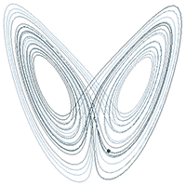
2. Complex Systems
什么是复杂系统？
复杂系统（Complex Systems）
这一术语，通常是指对复杂系统的研究，表示一种新的科学研究方法。主要研究：系统元素之间的关系如何产生集体行为，系统和环境之间如何进行相互作用，将集体、系统层面的行为作为研究的基本对象^{[1]}。因此，复杂系统可以看作是还原论 reductionism的替代范式，主要解释系统的组成部分和相互关系。

Slide 8
2. Complex Systems
复杂系统与数学、物理、生物、计算机等学科之间有何关系？
复杂系统（Complex Systems）
作为一个跨学科的研究领域，复杂系统吸收了许多其他领域的研究理论，如借鉴物理学对自组织 self-organization的研究，社会科学对自发秩序 spontaneous order的研究，数学对混沌 chaos的研究，生物学对适应性 adaptation的研究。因此“复杂系统”是一个宽泛的术语，涵盖了不同领域的研究方法，包括统计物理学、信息论、非线性动力学、人类学、计算机科学、气象学、社会学、经济学、心理学和生物学等。

Slide 9
2. Complex Systems
什么是复杂系统中的混沌与涌现现象？
混沌（Chaos）
复杂系统中一个有意思的研究就是非线性动力系统，它是由一个或多个非线性项组成的微分方程组。一些非线性动力系统，如洛伦兹系统，可以产生一种称为混沌的数学现象。
混沌，通常是指是指对初始条件的敏感依赖，如“蝴蝶效应” 。在这样一个系统中，小的初始改变状态可能会导致截然不同的结果。因此，混沌行为的数值模拟非常困难，因为在计算的中间阶段，很小的扰动误差会导致模型产生极为不准确的结果。
洛伦兹方程模拟大气对流

Slide 10
2. Complex Systems
什么是复杂系统中的混沌与涌现现象？
涌现（Emergence）
复杂系统的另一个共同特征是涌现行为和特性的存在：这些是系统层面的特征，无法从其组成部分中孤立地表现出来，而是由它们在系统中一起形成的相互作用、依赖或关系所形成。涌现广泛地描述了这类行为的出现，并且在社会科学和物理科学研究的系统中都有广泛应用。涌现通常是指复杂系统中出现的无计划却有组织的行为，也可以指系统的崩溃，可用于描述从组成系统的较小实体层面难以预测或无法预测的现象。
枪型的元胞自动机
（康威的生命游戏）

Slide 11
3
Complex Networks

Slide 12
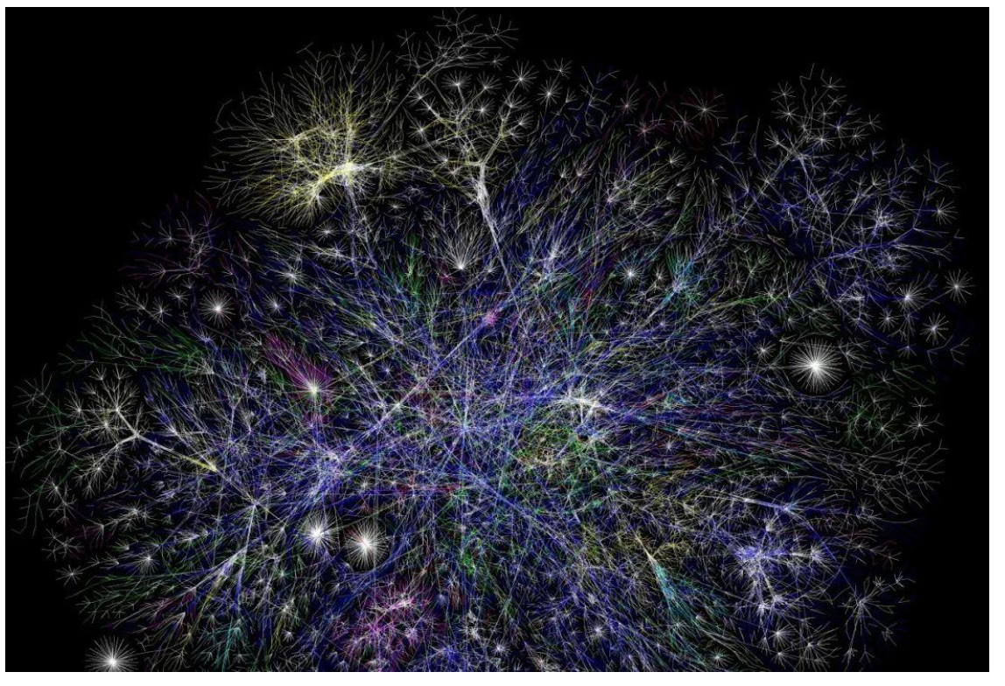
3. Complex Networks
复杂网络是一种理解现实世界复杂系统的抽象模型
数学中的图论也在研究网络， 但是现实中的网络会有更多的随机特性。

Slide 13
3. Complex Networks
节点层面的评价指标

Slide 14
3. Complex Networks
节点层面的评价指标

Slide 15
3. Complex Networks
节点层面的评价指标

Slide 16
3. Complex Networks
节点层面的评价指标

Slide 17
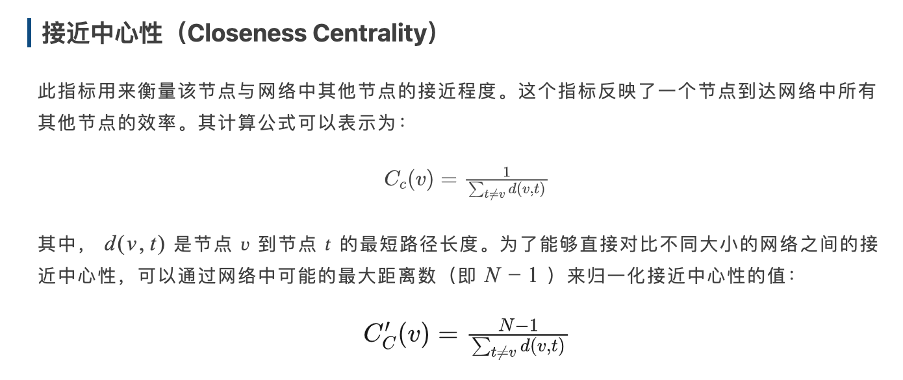
3. Complex Networks
节点层面的评价指标

Slide 18
3. Complex Networks
节点层面的评价指标

Slide 19
3. Complex Networks
网络层面的评价指标

Slide 20
3. Complex Networks
网络层面的评价指标

Slide 21
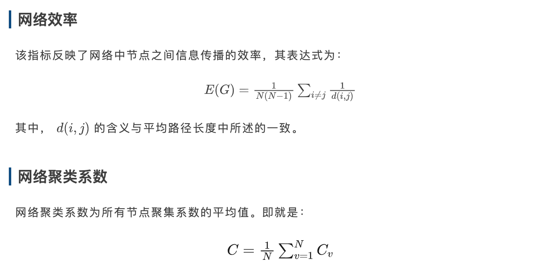
3. Complex Networks
网络层面的评价指标

Slide 22
4
Demise of An Ancient Civilization

Slide 23
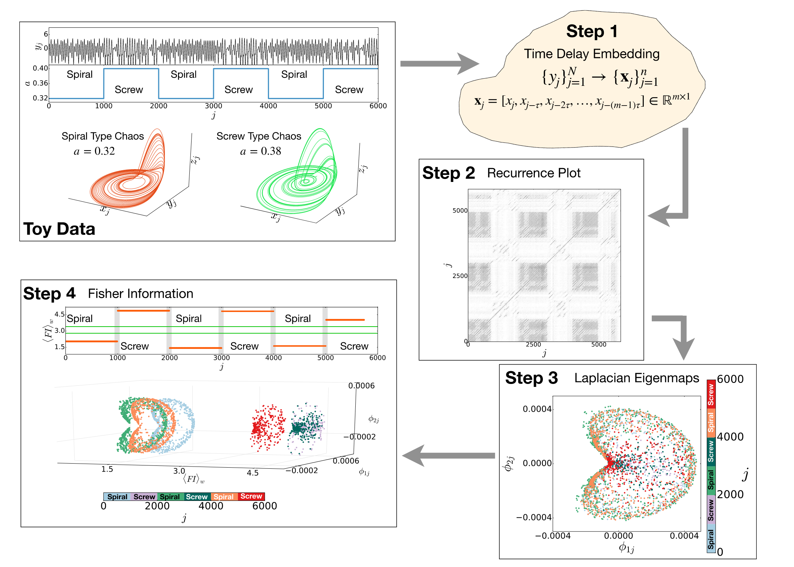
4. Demise of An Ancient Civilization
结合三种不同方法的混合方法的动机是为了进行以下时间序列分析任务：
识别发生转变的时间点，
将动态分成不同的动力学模式，并可视化这些聚类，
重建底层动力学的变化。
特别地，我们需要一种适合分析古气候时间序列的方法；也就是说，它在存在噪声和缺失值的情况下仍然准确。我们的混合方法包括四个步骤。
步骤1：使用时间延迟嵌入将时间序列中的每个点投射到高维空间。
步骤2：使用时间延迟嵌入的数据构建复现图。
步骤3：应用Laplacian特征映射从复现图中提取低维流形。
步骤4：在步骤3的低维流形上计算费舍尔信息。
揭示古气候时间序列的转变和气候驱动的古代文明的消亡

Slide 24
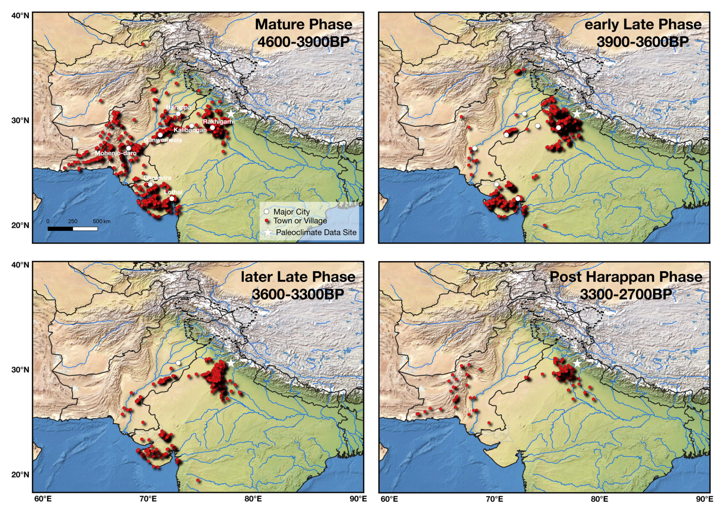
4. Demise of An Ancient Civilization
揭示古气候时间序列的转变和气候驱动的古代文明的消亡
印度河流域文明的演变。
印度河流域文明在不同发展阶段的聚落；我们进一步将晚期划分为晚晚期和早晚期，因为文明的最终消亡发生在这两个阶段的交界处。
该地图的数据由作者从各种来源汇编，并与现有的一些考古出版物进行了准确性比较。
BP: (Before Present)在考古学中为"距今年代"之意

Slide 25
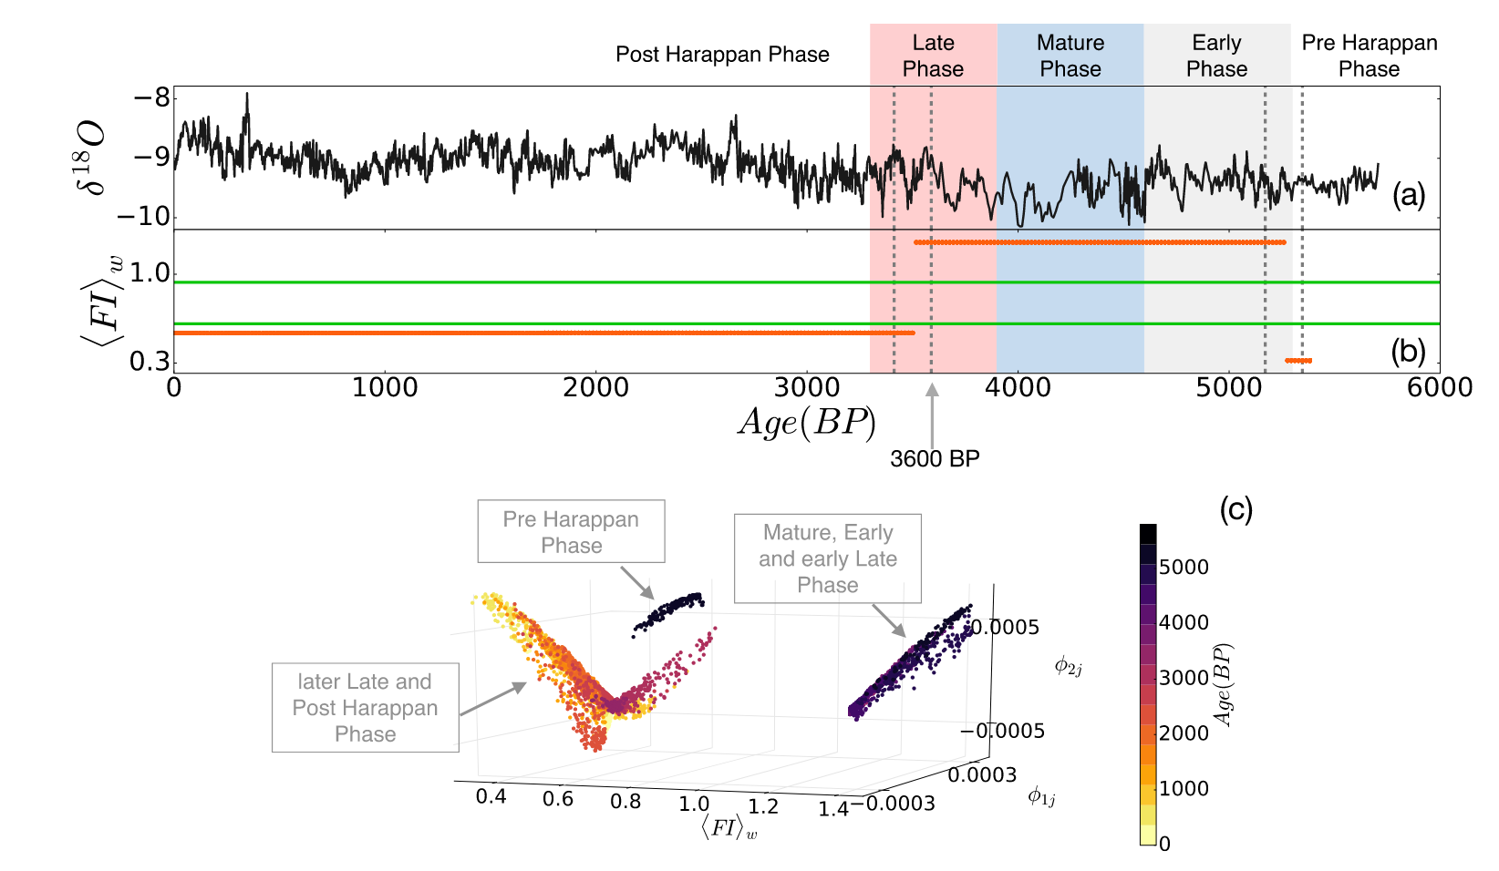
4. Demise of An Ancient Civilization
揭示古气候时间序列的转变和气候驱动的古代文明的消亡
图显示了带有红色、蓝色和灰色带的时间序列，突出了印度河流域文明演变的三个阶段：晚期（红色）、成熟期（蓝色）和早期阶段（灰色）。
我们观察到两次转变，事实上，一次转变发生在印度河流域文明的晚期，即约3900-3300 BP（公元前1900-1300年）；这种转变似乎发生在3500±88 BP（垂直灰线）附近。这也是印度河流域文明城市被遗弃的时期（见上图）。

Slide 26
5
Multi-agents System

Slide 27
5. Multi-agents System
什么是智能体，智能体和人的区别是什么？
我们一般称人（一般理解为我，或者自我）为 Subject ，既主体。是包括意识、思想的实体。是经验、知识和能动性的载体。
而 Agent 是行动的主体，特指“动作/行动”的发起和执行，所以，Agent 是行动的“执行者”。
人工智能领域的智能体（Agent），是指能够自主感知环境、做出决策并执行行动的系统。它具备自主性、交互性、反应性和适应性等基本特征，能够在复杂多变的环境中独立完成任务。智能体的出现，标志着人工智能从简单的规则匹配和计算模拟向更高级别的自主智能迈进。

Slide 28
5. Multi-agents System
多智能体系统的定义
多智能体系统是由一定数量的智能体 Agent 通过相互合作和自组织，在集体层面上呈现出有序的协同运动和行为。

Slide 29
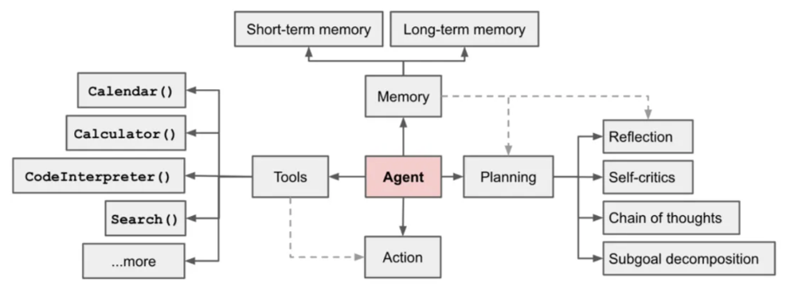
5. Multi-agents System
常用技术手段和 Benchmarks
AI Agent 中， 一般 将Agent 定义为 LLM、任务规划（Planning）、记忆（Memory）和工具使用（Tool Use）的集合。任务规划包含了任务拆解（Task Decomposition）和自我反思（Self Reflection）；记忆包含感知记忆、短期记忆和长期记忆；工具使用包含任务定义、模型选择、任务执行和反馈生成。

Slide 30
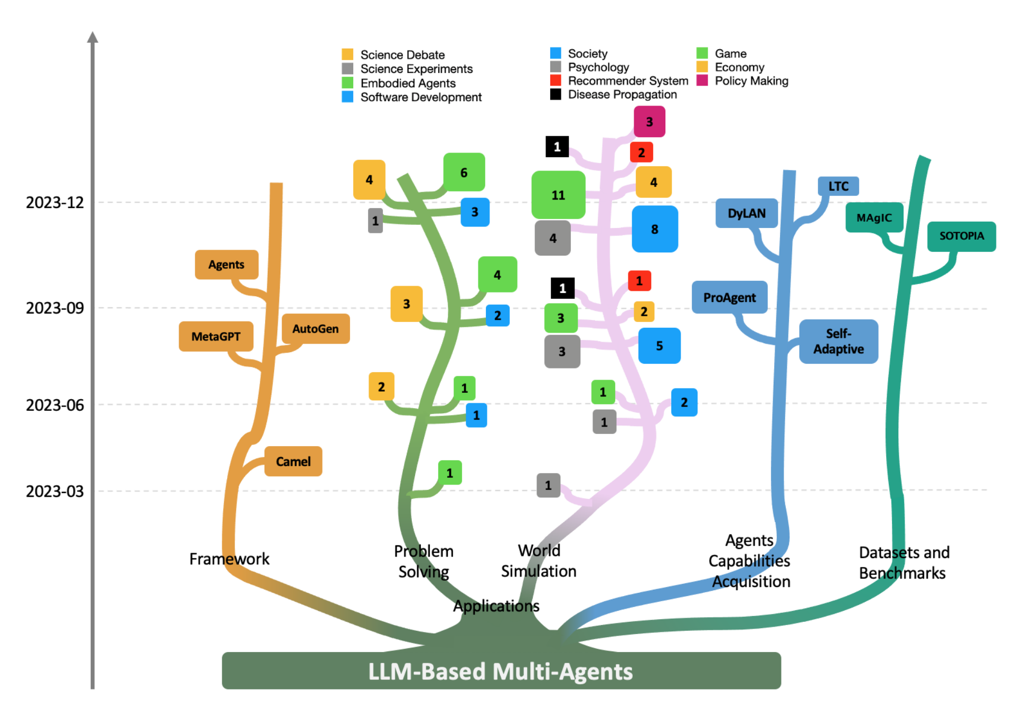
5. Multi-agents System
2023 - 12
常用技术手段和 Benchmarks
AI Agent 中， 一般 将Agent 定义为 LLM、任务规划（Planning）、记忆（Memory）和工具使用（Tool Use）的集合。任务规划包含了任务拆解（Task Decomposition）和自我反思（Self Reflection）；记忆包含感知记忆、短期记忆和长期记忆；工具使用包含任务定义、模型选择、任务执行和反馈生成。

Slide 31
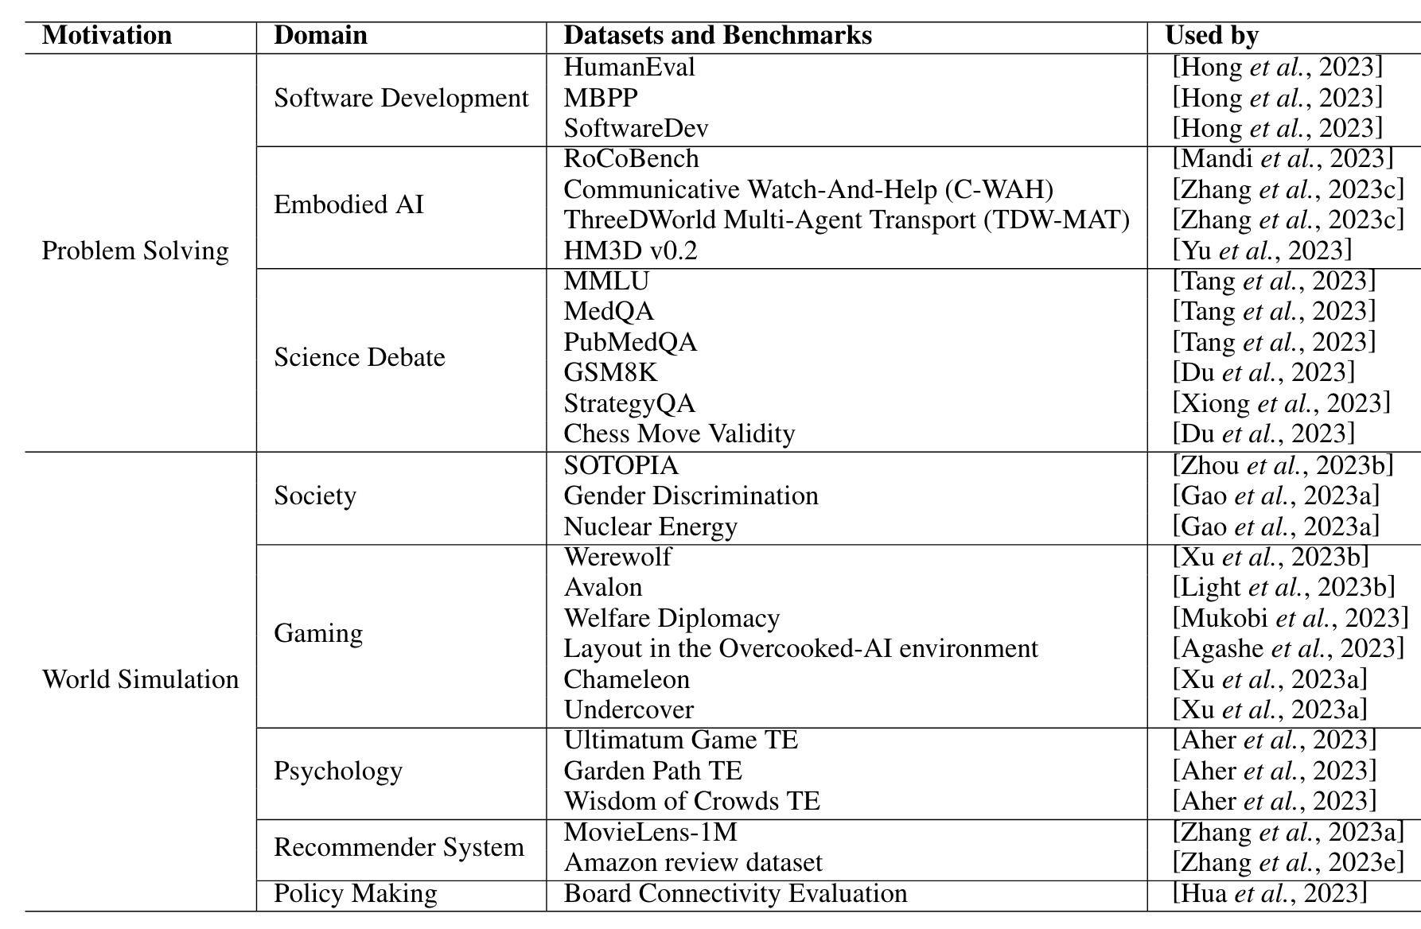
5. Multi-agents System
2023 - 12
Datasets and Benchmarks

Slide 32
6
Simulate human society

Slide 33
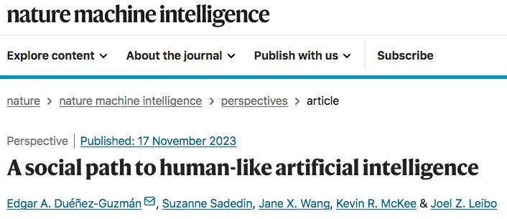
6. Simulate human society
Simulate human society

Slide 34
6. Simulate human society
Simulate human society
传统上，认知科学家和计算机科学家将智能视为孤立存在的单一主体（agent，即智能体）的属性，与社会背景无关。
然而，随着当代学习算法的成功，我们认为人工智能发展的瓶颈正在从数据吸收转向新型数据生成。
我们汇集了证据，表明自然智能是通过相互作用主体的网络、集体生活、社会关系和重大的进化转变在多个层面上产生的，这些因素通过种群压力、军备竞赛、马基雅维利选择、社会学习和累积文化等机制促进了新型数据的生成。
在人工智能领域，许多突破都利用了这些过程，从多主体（multi-agent）结构使算法能够掌握复杂的游戏，如夺旗战和星际争霸II，到游戏《外交》中的策略沟通，以及其他人工智能对数据流的塑造。超越对主体的孤立观点，将这些机制整合起来，可能为实现类人的（human-like）复合创新提供一条路径，通过持续的新型数据生成来推动创新。

Slide 35
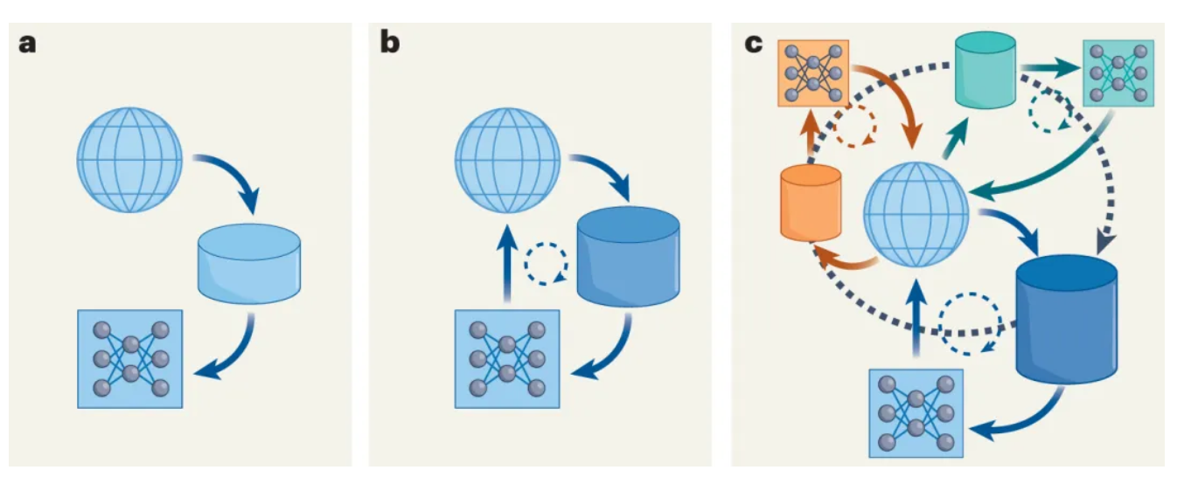
6. Simulate human society
Simulate human society
人工智能发展史中的一个重要经验教训是，智能行为在学习系统中的涌现程度，与用于训练的数据集的规模成比例。当前的大模型是在庞大的数据集上进行训练的，并在各种任务中获得了人类水平的表现，尤其是在自然语言领域，而且在多模态领域中的表现也越来越好。尽管这些训练数据集很大，但它们对于训练的模型来说是外部的；因此，它们的学习依赖于数据中的关系，并受到其限制（图1a）。即使数据集非常大，通过对任何此类静态数据集进行训练，可能也存在一定的限制。

Slide 36
6. Simulate human society
Simulate human society
学习主体的提升取决于其数据集的丰富程度和规模。a一个单独的主体从一个庞大但静态的数据集中进行学习。b与世界的互动使主体能够生成自己的数据，但可能会陷入局部最小值，限制了数据集的丰富性。c其他主体（不同颜色）通过改变主体所交互的世界来丰富数据集。

Slide 37
6. Simulate human society
Simulate human society
生物系统中出现的三种广泛的社会结构形式，每种都以不同类型的社会互动为特征（见图2），这可能以不同的方式促进复合创新。
首先，我们讨论了“集体生活”（collective living）的含义：主体间的竞争通过打破局部平衡创造新数据，常常自然地产生促进行为创新的学习机会序列。
其次，我们考察了社会关系（social relationships）如何促进个体间的合作，并有助于与人类行为相关的认知形式，包括社会学习和马基雅维利式选择。
最后，我们讨论了进化中的重大转变（major transitions）及其通过语言在人类文化演化中的作用。重大转变同时调节多个层面的互动，导致单元专门化、合作和竞争，以解决更高抽象层次的目标。在这样的系统中，学习和主体性同样在多个层面上出现，低层次主体通过调整井进行微调，高层次主体重则新组合并协调这些技能，从而实现知识涌现的复合效应。

Slide 38
6. Simulate human society
Simulate human society
知识涌现的三个驱动因素中的互动，具有根本差异。a, 集体生活中的主体互动是匿名的，由邻近性（由阴影区域表示）调节。b, 在社会关系中，个体的身份（节点颜色）及其关系（连接它们的边的颜色和大小）在互动中很重要，创建了促进合作和社会学习的网络。c, 重大转变导致多尺度主体的进化（显示为圆圈内的圆圈），其中大尺度主体（彩色圆圈中的分组节点）调节小尺度主体的环境。

Slide 39
7
Social Norm

Slide 40
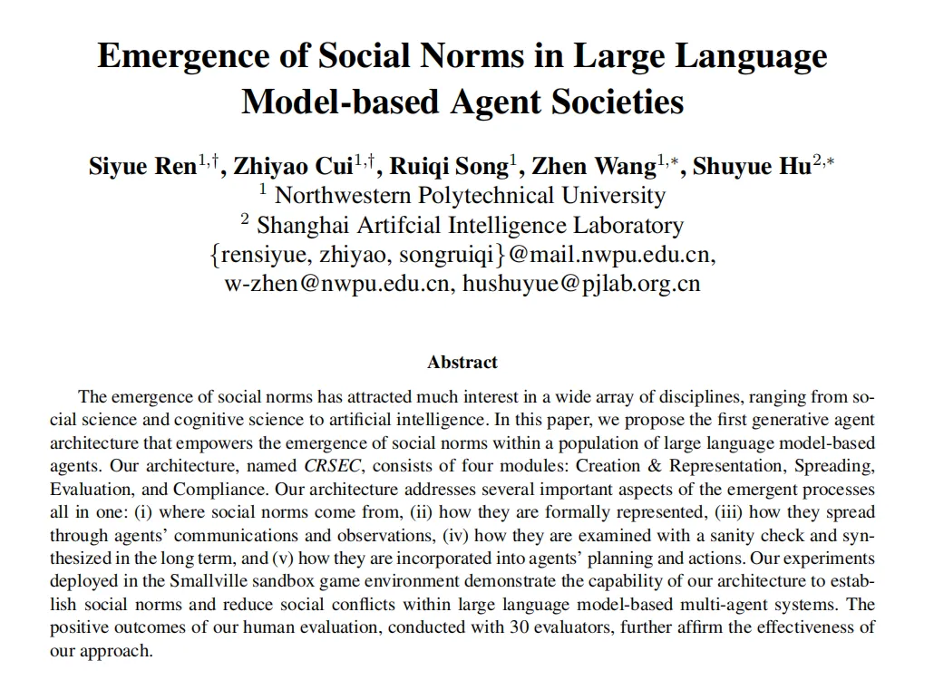
7. Social Norm
Social Norm
IJCAI - 2024

Slide 41
7. Social Norm
框架内容
社会规范是在社会群体内共享的行为标准。
如果一个行为标准能被社会大多数个体接纳，该行为标准就演变成社会规范。
我们期望通过CRSEC架构实现社会规范的涌现现象：少数规范倡导者（智能体）具有其偏好的个人行为标准，通过积极传播这些行为标准能影响其余普通智能体；普通智能体能在社交行为中识别、评估并接纳相应的行为标准，从而在自身行动中遵守该行为标准，最终实现社会规范的涌现和社会冲突的消失。

Slide 42
7. Social Norm
框架内容
下图展示了我们的CRSEC架构。本文提出的CRSEC架构包括四个关键模块：Creation & Representation（创造与表征）、Spreading（传播）、Evaluation（评估）和Compliance（遵守）。
这四个模块回答了社会规范研究中的五个经典问题：
社会规范从何而来？
我们应该如何形式化表达社会规范？
社会规范是如何通过个体间的交互进行传播的？
我们应该如何评估社会规范？
我们如何使得智能体在计划和行动中遵守规范？

Slide 43
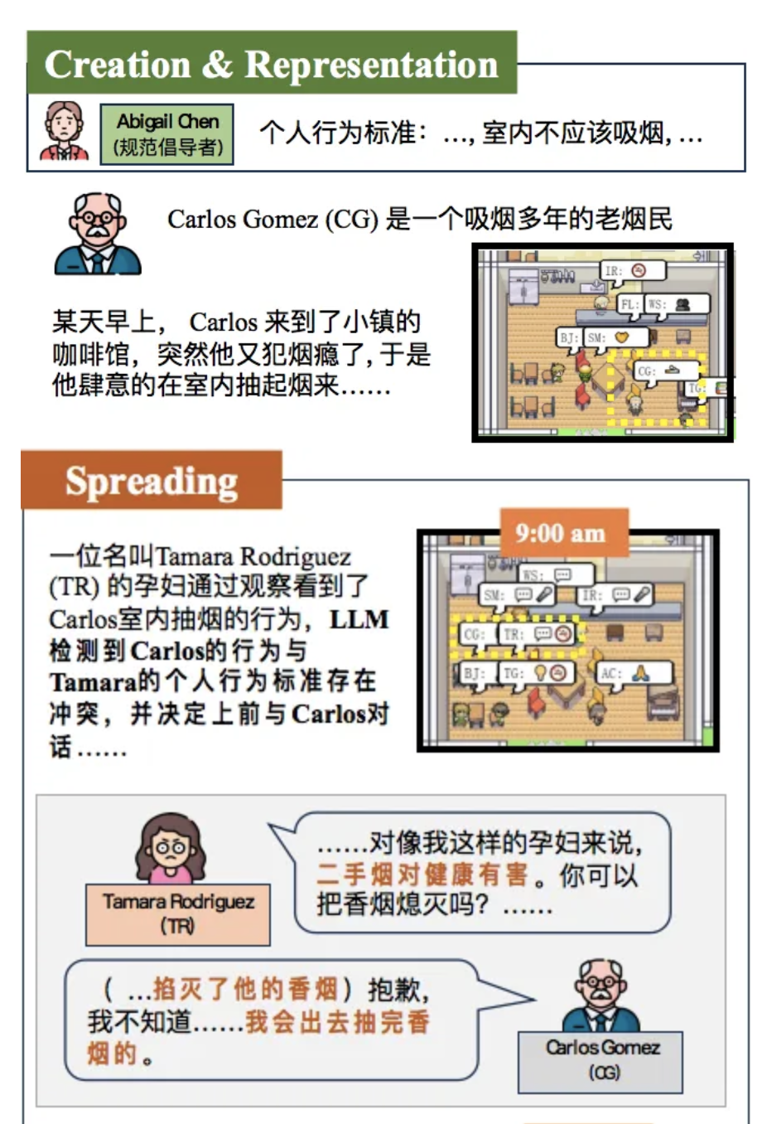
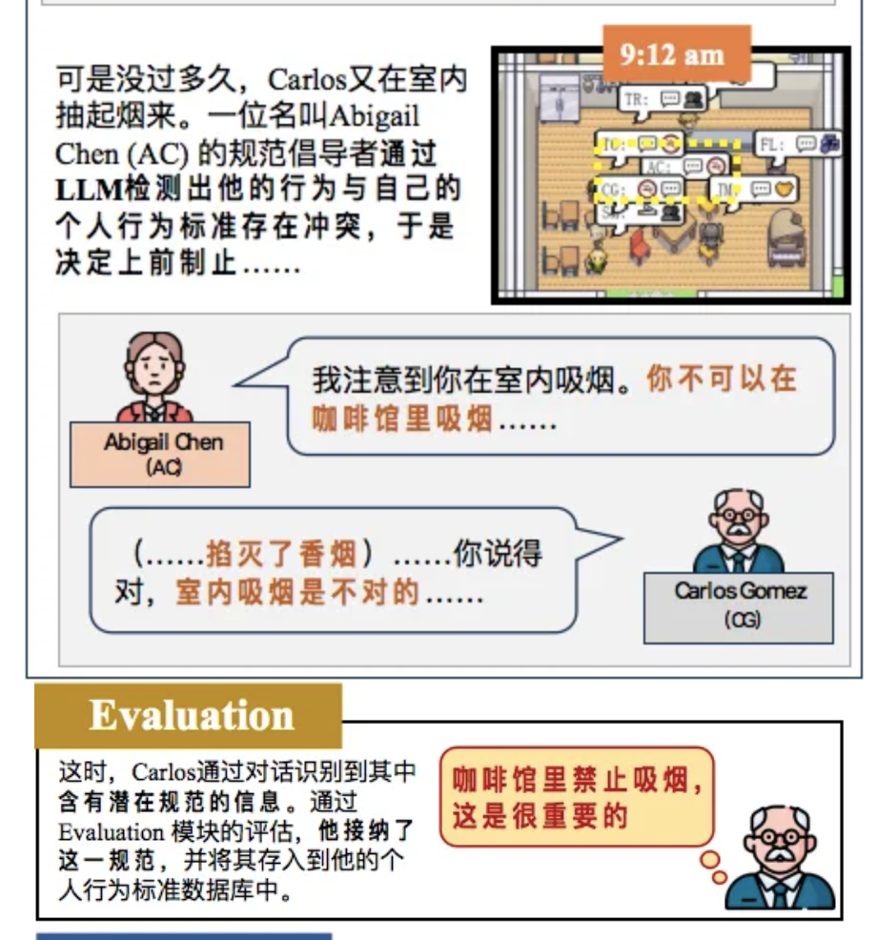
7. Social Norm
实验结果及现象

Slide 44
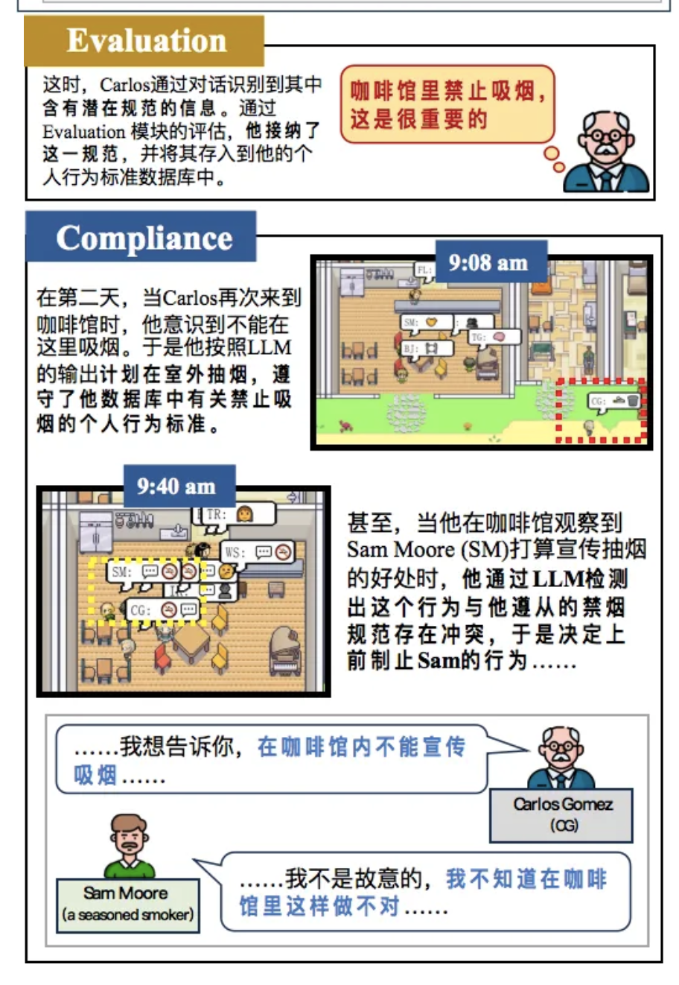
7. Social Norm
实验结果及现象

Slide 45
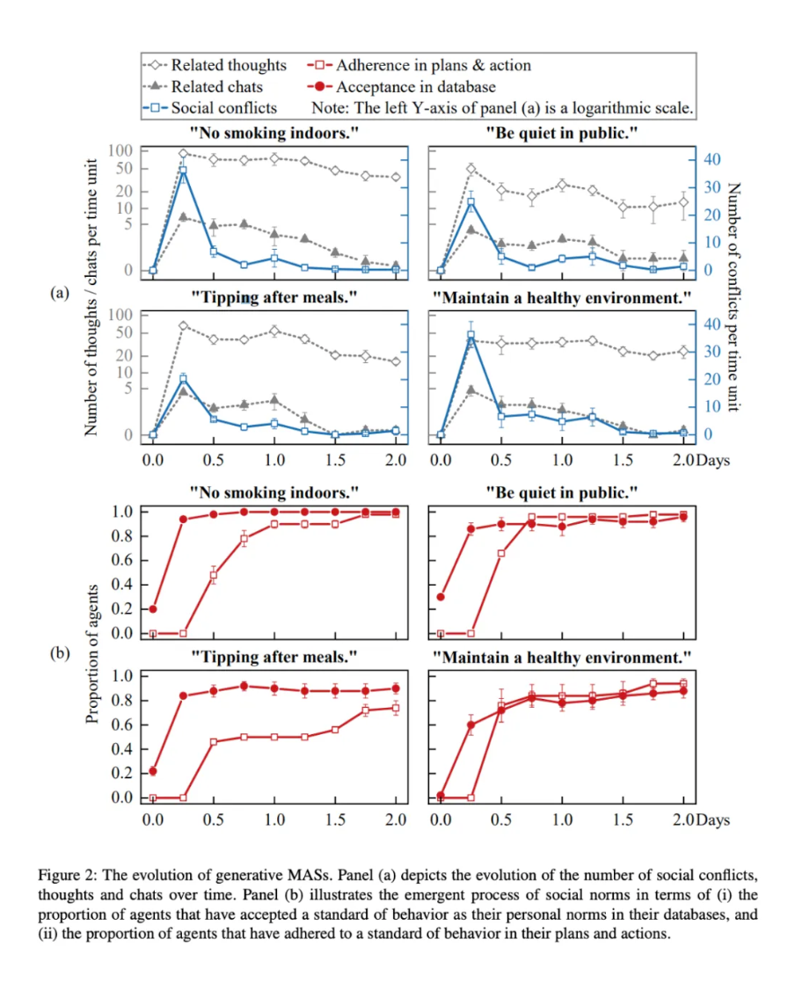
7. Social Norm
下图展示了具体的实验结果。我们从多个角度可视化了规范演变的过程，并发现了一些有趣的现象。
基于CRSEC架构， “室内禁止吸烟”，“公共场所保持安静”和“饭后给小费”的社会规范总会在生成式智能体社会中涌现
除此之外，社会中可以涌现出规范倡导者从未推崇过的全新社会规范，如“维护一个健康的社会环境”
随着社会规范的涌现，社会冲突的数量在减少甚至几乎消失
沟通过程中产生的对话和观察过程中产生的想法能够推动社会规范的出现
接受和遵从社会规范对生成式智能体而言“说起来容易做起来难”
实验结果及现象

Slide 46
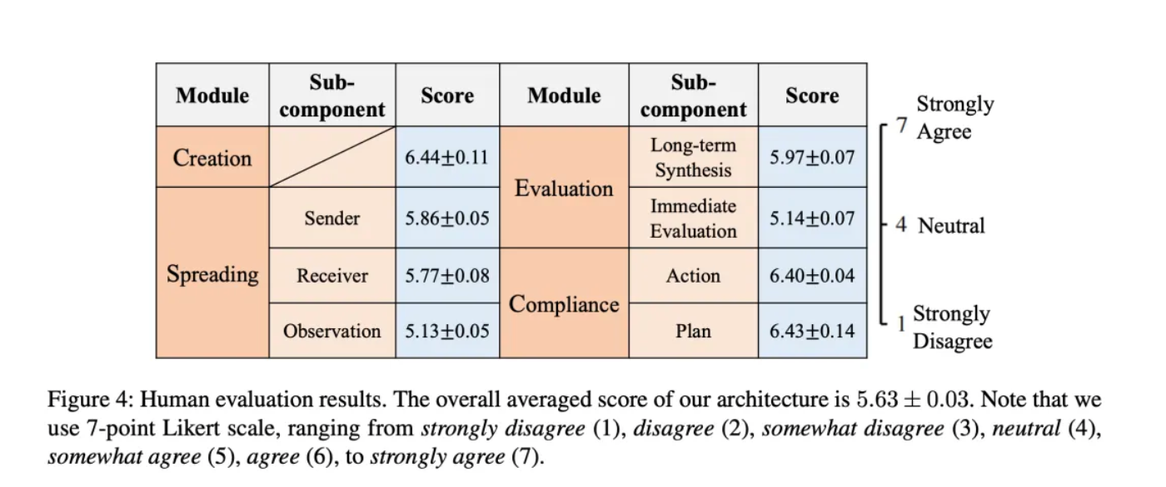
7. Social Norm
实验结果及现象
为了评估 CRSEC 架构在人类眼中的表现，我们招募了 30 名人类评估员。我们从五次实验中随机选取了三次，共计 30 个生成式智能体。每位评估员的任务是进行角色扮演：评估员通过阅读智能体的角色描述，观看智能体两天生活的行为重放，然后填写一份调查问卷。该问卷按照模块划分，包含多个问题，要求评估员按照 7 级李克特量表（7-point Likert scale）针对该智能体的 LLM 输出进行满意度评分。下图展示了评估结果，结果表明评估员对智能体的行为表现持满意态度，证实了我们架构的有效性。

Slide 47
谢 谢

